Slide 1
Teoria lui Shannon
Teoria matematică de comunicare

Slide 2
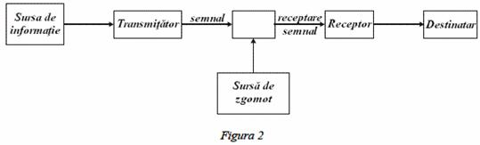
Problemele cuantificării informației
Teoria informației a fost inițiată de Ralph Hartley în 1928, pornind de la tratarea teoretică a problemelor de telecomunicații.

Slide 3
Problemele transmiterii informației
1948
Claude Shannon
"O teorie matematică a comunicațiilor"
revista Bell System Technical Journal

Slide 4
Teoria informației
Claude Shannon
"O teorie matematică a comunicațiilor"
La începuturi teoria informației s-a dezvoltat în direcția găsirii unor limite fundamentale ale compresiei datelor și comunicațiilor de date.

Slide 5
Claude Shannon
O teorie matematică a comunicațiilor
În această lucrare au fost definite următoarele idei:
Entropia informațională și redundanța unei surse;
Informația mutuală;
Bitul — o nouă modalitate de a vedea unitatea fundamentală de informație.

Slide 6
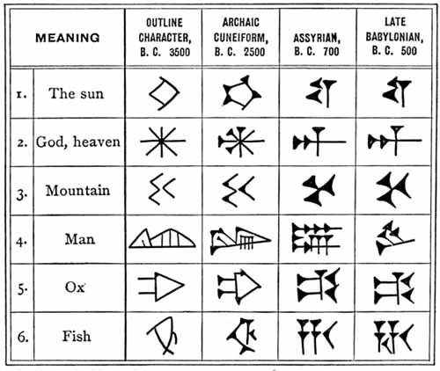
Claude Shannon
O teorie matematică a comunicațiilor
‘informaţie’ este orice set de semnale dintr-un alfabet

Slide 7
BIT (BInary uniT)
1 bit este cantitatea de informatie care se obtine cand se realizeaza un eveniment cu probabilitatea 1/2.
Transmiterea 0 sau 1
1000111011010100011110101001

Slide 8
Claude Shannon
O teorie matematică a comunicațiilor
Informația unui semnal este cantitatea de incertitudine redusă cu recepționarea semnalului dat
Incertitudinea/informatia unui eveniment este o functie de probabilitate a evenimentului (semnalului)

Slide 9
Claude Shannon
O teorie matematică a comunicațiilor
informatia este totdeauna o cantitate pozitiva;
incertitudinea este mai mica atunci cand probabilitatea de aparitie a evenimentului este mare;
informatia adusa de un eveniment sigur este zero;
Entropia unei surse discrete de informatie este cantitatea de informatie, medie pe simbol, generata de sursa

Slide 10

Entropia
Formula entropiei pentru un șir de semnale i este:
Entropia se măsoară în biți
sau bit/semnal

Slide 11
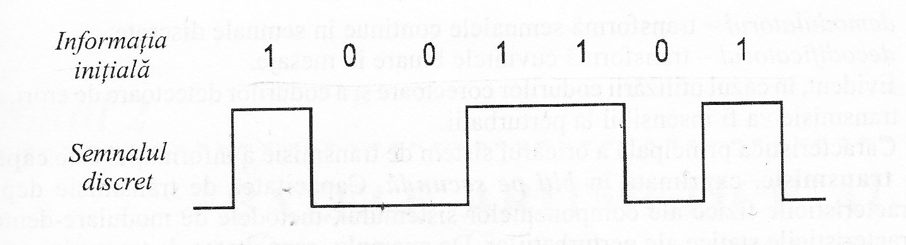
O teorie matematică a comunicațiilor
Claude Shannon a demonstrat că numărul minim de biți necesari pentru transmitera unui simbol cu probabilitatea p este egal cu –log₂(p)
Notes:
H = -(3/7*log(3/7) + 4/7*log(4/7)) = -(0.43*(-1.22) + 0.57*0.8) = 0.985
Pentru aceste 7 semnale H = 3.4 in total , numarul minim de biti este 6.9

Slide 12
O teorie matematică a comunicațiilor
Claude Shannon a demonstrat că numărul minim de biți necesari pentru transmitera unui simbol cu probabilitatea p este egal cu –log₂(p)
Exemple:
Două semnale 1 și 0 echiprobabile
cu probabilitățile 0,5
Entropia H = - (p(0)log(p(0)) + p(1)log(p(1))) = -2 * 0,5log(0,5)
Numărul minim de biți pe simbol –log₂(0,5) = -log₂(1/2)

Slide 13

O teorie matematică a comunicațiilor
Claude Shannon a demonstrat că numărul minim de biți necesari pentru transmitera unui simbol cu probabilitatea p este egal cu –log₂(p)
Exemple:
Șase siboluri 1 2 3 4 5 6 echiprobabile
cu probabilitățile 1/6
Entropia H = - 6* ((1/6)log₂(1/6)) = 2,58
Numărul minim de biți pe simbol –log₂(1/6) = 2,58 ≈ 3
000 001 011 010 100 110 111

Slide 14

O teorie matematică a comunicațiilor
Claude Shannon a demonstrat că numărul minim de biți necesari pentru transmitera unui simbol cu probabilitatea p este egal cu –log₂(p)
Exemple:
26 litere alfabetului englez echiprobabile
cu probabilitățile 1/26
Entropia H = - 26 ⋅ ((1/26)log₂(1/26)) = 4,7
Numărul minim de biți pe simbol –log₂(1/26) = 4,7 ≈ 5
00000 00001 00010 00011 00100 00101 00110 00111 etc.

Slide 15
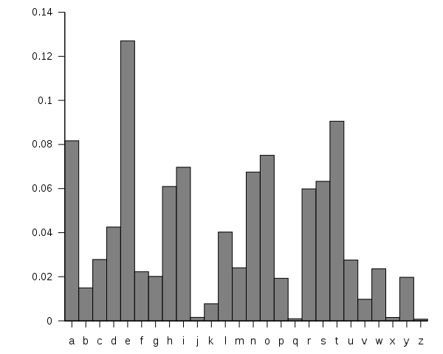
Claude Shannon a demonstrat că numărul minim de biți necesari pentru transmitera unui simbol cu probabilitatea p este egal cu –log₂(p)
Exemple:
26 litere alfabetului englez echiprobabile cu probabilitățile 1/26
Însă literele alfabetului englez nu sunt echiprobabile în text!

Slide 16
a | 0.08167
b | 0.01492
c | 0.02782
d | 0.04253
e | 0.12702
f | 0.02228
g | 0.02015
h | 0.06094
i | 0.06966
j | 0.00153
k | 0.00772
l | 0.04025
m | 0.02406
n | 0.06749
o | 0.07507
p | 0.01929
q | 0.00095
r | 0.05987
s | 0.06327
t | 0.09056
u | 0.02758
v | 0.00978
w | 0.02361
x | 0.0015
y | 0.01974
z | 0.00074
Claude Shannon a demonstrat că numărul minim de biți necesari pentru transmitera unui simbol cu probabilitatea p este egal cu –log₂(p)
Exemple:
26 litere alfabetului englez
Entropia H = 4,18
Numărul minim de biți pe simbol = 4,18

Slide 17
a | 8.167
b | 1.492
c | 2.782
d | 4.253
e | 12.702
f | 2.228
g | 2.015
h | 6.094
i | 6.966
j | 0.153
k | 0.772
l | 4.025
m | 2.406
n | 6.749
o | 7.507
p | 1.929
q | 0.095
r | 5.987
s | 6.327
t | 9.056
u | 2.758
v | 0.978
w | 2.361
x | 0.15
y | 1.974
z | 0.074
Claude Shannon a demonstrat că numărul minim de biți necesari pentru transmitera unui simbol cu probabilitatea p este egal cu –log₂(p)
Exemple:
26 litere alfabetului englez
Entropia H = 4,18
Numărul minim de biți pe simbol = 4,18
Literele în text nu sunt independente!

Slide 18
Experimentul lui Shannon
“Jefferson’s connections stood him in good stead while he was growing up and he always valued them on personal grounds
. . .
As a young …”
Care este litera următoare?

Slide 19
Experimentul lui Shannon
“o floare frum …”
Care este litera următoare?

Slide 20
Experimentul lui Shannon
“o floare frum …”
Care este litera următoare?
Practic obținem un lanț Markov cu probabilitățile condiționate de caracterele precedente
P(c_{i}/c_{i-1})
Utlizăm memoria scurtă – doar cîteva caractere precedente

Slide 21
Experimentul lui Shannon
“o floare frum …”
Care este litera următoare?
Practic obținem un lanț Markov cu probabilitățile condiționate de caracterele precedente
P(c_{i}/c_{i-1})
Utlizăm memoria scurtă – doar cîteva caractere precedente
Textul este REDUNDANT!

Slide 22
Entropia condiționată
Lanț Markov cu probabilitățile condiționate de caracterele precedente
P(c_{i}/c_{i-1})
Utlizăm memoria scurtă – doar cîteva caractere precedente
H ( X / Y ) este incertitudinea medie asupra X dupa observarea lui Y

Slide 23
Entropia condiționată
H ( X / Y ) este incertitudinea medie asupra X dupa observarea lui Y
H ( X / Y ) ≤ H ( X )
H ( X / Y ) = H ( X,Y ) – H (Y)

Slide 24
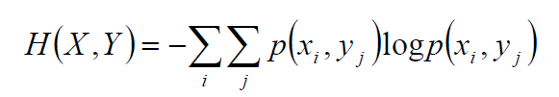
Entropia condiționată
Entropia conjugată (compusă)

Slide 25
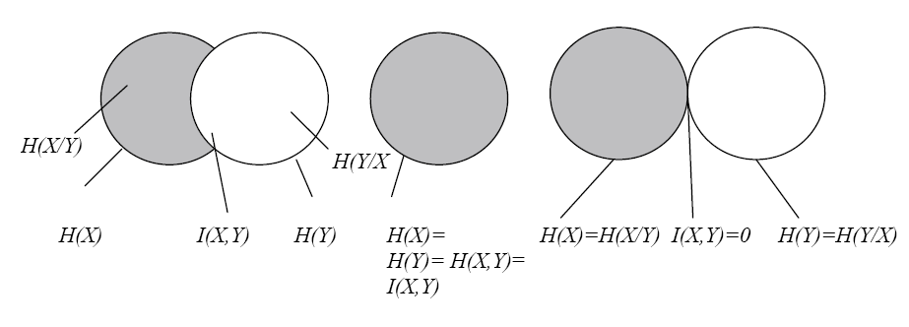
Entropia condiționată
H ( X / Y ) este incertitudinea medie asupra X dupa observarea lui Y
I(X,Y) – informația mutuală (reciprocă)

Slide 26
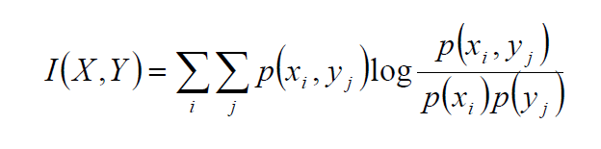
Entropia condiționată
H ( X / Y ) este incertitudinea medie asupra X dupa observarea lui Y
I(X,Y) – informația mutuală (reciprocă)

Slide 27

Entropia condiționată
H ( X / Y ) este incertitudinea medie asupra X dacă Y este cunoscut

Slide 28

Entropia condiționată
H ( X / y_{i} ) este incertitudinea medie asupra X dacă se știe că a fost generat y_{i}

Slide 29
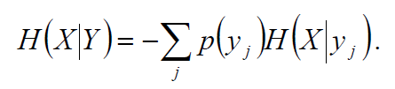
Entropia condiționată
H ( X /Y ) este incertitudinea medie asupra X dacă se știe că a fost generat y_{i}
pentru toate y_{i}

Slide 30
Entropia condiționată
Aproximatie de rang 2: sursa Markov (engleza)
H₂ (X) = 3,32 bit/simbol
Se utilizează aproximațiile pînă la 5 simboluri (caractere) precedente și atunci entropia textului englez se apropie de 2 bit/simbol.

Slide 31
Modelul statistic al textului
Se utilizează pentru:
- compesia (comprimarea) textului;
- corectarea erorilor în text;
- recunoașterea textului din imagine;
- detectarea autorului textului;
- clasificarea textelor;
- alte probleme de prelucrare a textului.

